Slide 1
AJRALMAS BIRIKMALAR
Mashina mexanizmlari, turli moslamalarni tarkibida uchraydigan har xil birikmalarni sozlash, ta’mirlash, yangisiga almashtirishga to‘g‘ri keladi.
Agar birikma tarkibidagi detallarni bir-biridan ajratish jarayonida ularning sifati buzilsa, ular yaroqsiz holatga kelib qolsa, detallar hamda birikmadan yana qayta foydalanish mumkin bo‘lmasa, u holda bunday birikmalar ajralmas birikma deyiladi.
Ajralmas birikmalar o‘zining mustahkamligi, chidamliligi bilan ajralib turadi. Biroq detallarni ajratish natijasida undan qayta foydalanish imkoniyati yo‘qoladi yoki qaytadan birikma holatiga keltirish uchun qo‘shimcha mehnat, sarf-harajat qilishga to‘g‘ri keladi. Amaliyotda ajralmas birikmalarning payvand chokli, parchin chokli, yelimli, kavsharli, metall changakli, tikilgan chokli birikma turlaridan keng foydalaniladi.

Slide 2
1. AJRALMAS BIRIKMALAR
Ajralmas birikmalar o‘zining mustahkamligi, chidamliligi bilan ajralib turadi. Uning quyidagi turlari mavjud.
1. Payvand chokli birikmalar.
2. Parchin chokli birikmalar.
3. Yelimli birikmalar.
4. Kavsharli birikmalar.
5. Metall changakli birikmalar.
6. Tikilgan birikmalar.

Slide 3
2. PAYVAND CHOKLI BIRIKMALAR
Payvand chokli birikma chizmalari O‘zDSt 2.312:97 ga muvofiq bajariladi. Ikki va undan ortiq detalni bir-biriga payvandlash yo‘li bilan hosil qilingan ajralmas birikmaga payvand birikma deyiladi. Birikuvchi detallarning payvand birikmalari quyidagi suyuqlantirib payvandlash yoki bosim ostida payvandlash usullarida bajarilishi mumkin.

Slide 4
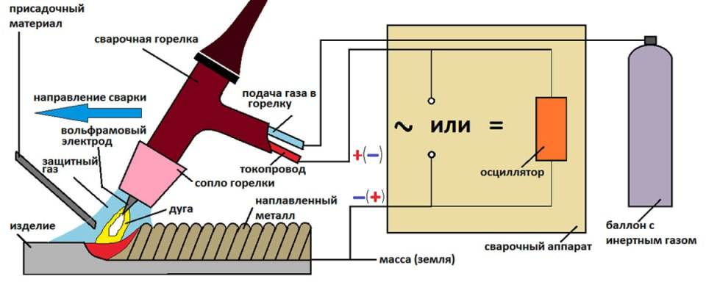
2. PAYVAND CHOKLI BIRIKMALAR
Suyuqlantirib payvandlashning gazli payvandlash turida gaz (masalan, atsetilen) atmosferadagi kislorod yordamida yonib olov hosil qiladi va metallni eritadi. Erigan joyga biriktiruvchi material (metall xivich) qo‘yiladi va u soviganidan keyin payvand chok hosil bo‘ladi. Bunday payvand birikmadan apparaturalardagi rangli metalldan, chugundan va plastmassadan tayyorlangan ingichka va trubasimon elementlarni biriktirishda foydalaniladi.

Slide 5
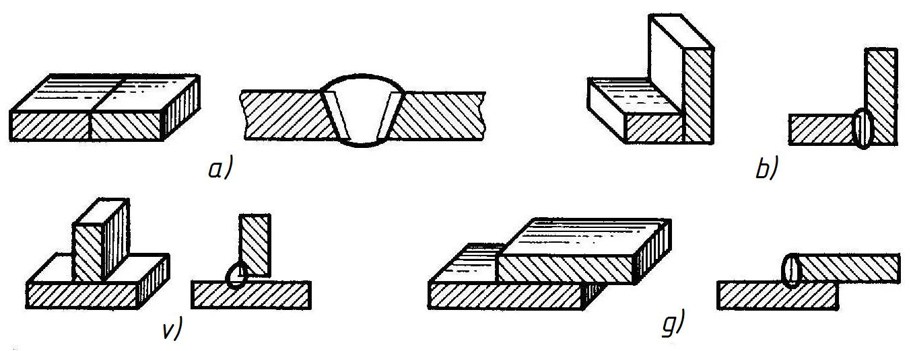
2. PAYVAND CHOKLI BIRIKMALAR
Payvandlanuvchi detallarning o‘zaro vaziyatiga qarab payvand birikmalar quyidagi turlarga bo‘linadi.
1. Uchma-uch payvand birikma (C, a).
2. Burchakli payvand birikma (У, b).
3. Tavrli payvand birikma (T, v).
4. Ustma-ust payvand birikma (H, g).

Slide 6
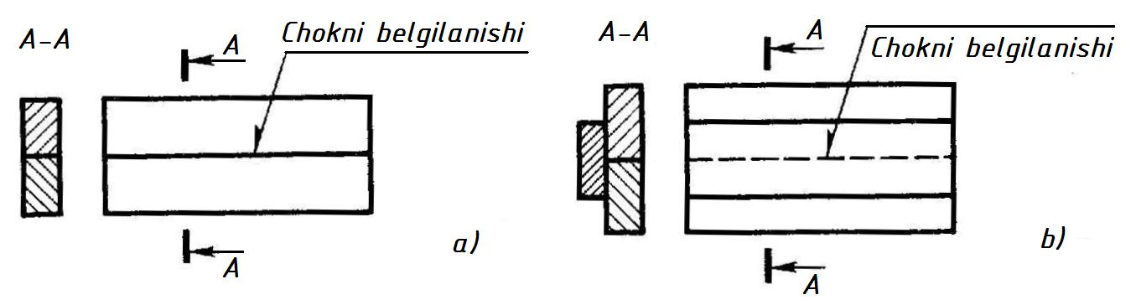
2. PAYVAND CHOKLI BIRIKMALAR
Payvand chokli birikma chizmada chetga chiqarish chizig‘i yo‘nalishining vaziyatiga qarab shartli belgilar quyidagicha qo‘yiladi: tokchaning ustiga qo‘yilsa, chetga chiqarish chizig‘i chokning old (o‘ng) tomonidan chiqarilgan bo‘ladi (a). Chetga chiqarish chizig‘i chokning orqa tomonidan chiqarilgan bo‘lsa, tokchaning ostiga qo‘yiladi (b).

Slide 7
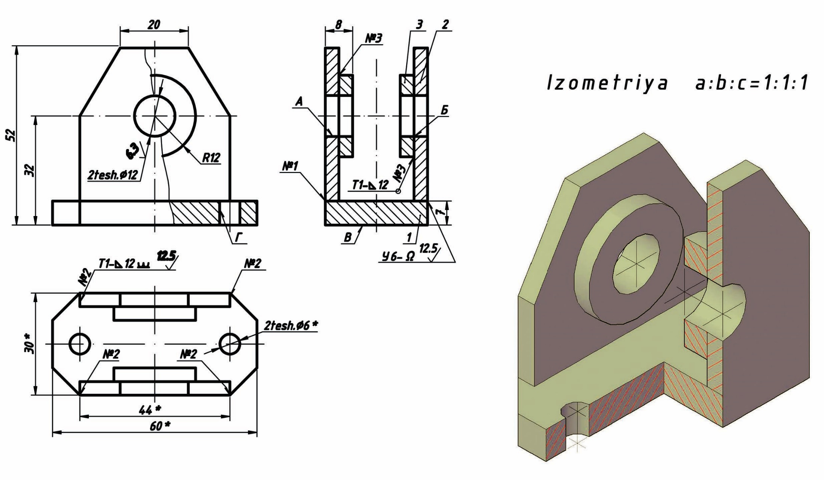
2. PAYVAND CHOKLI BIRIKMALAR
Payvand chokli birikmaga oid grafik vazifaga namuna chizma.

Slide 8








С1 | односторонний стыковой шов с отбортовкой двух кромок;
С2 | односторонний стыковой шов без скоса кромок;
СЗ | односторонний на остающейся или съемной подкладке стыковой шов без скосакромок;
С4 | двусторонний стыковой шов без скоса кромок
С5 | односторонний стыковой шов со скосом одной кромки
С6 | односторонний на остающейся или съемной подкладке стыковой шов со скосом одной кромки
С7 | односторонний замковый стыковой шов со скосом одной кромки
С8 | двусторонний стыковой шов со скосом одной кромки

Slide 9
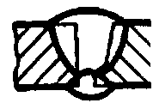
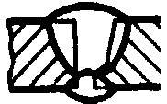
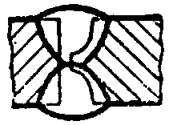
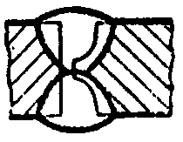
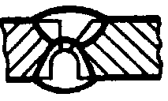
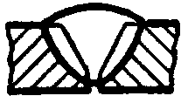
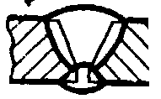
С9 | двусторонний стыковой шов с криволинейным скосом одной кромки
С10 | двусторонний стыковой шов с ломанным скосом одной кромки
С11 | двусторонний стыковой шов с двумя симметричными скосами одной кромки
CI2 | двусторонний стыковой шов с двумя симметричными криволинейными скосами одной кромки
С13 | двусторонний стыковой шов с двумя несимметричными скосами одной кромки
С14 | двусторонний стыковой шов со скосом одной кромки с последующей строжкой
С15 | односторонний стыковой шов со скосом двух кромок
С16 | односторонний на остающейся или съемной подкладке стыковой

Slide 10
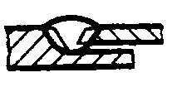
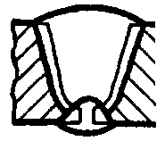
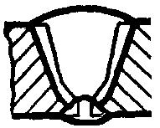
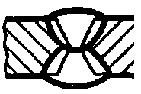
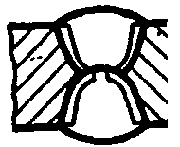
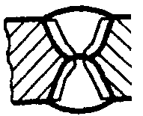
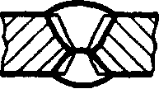
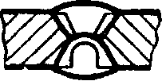
С17 | односторонний замковый стыковой шов со скосом двух кромок
С18 | двусторонний стыковой шов со скосом двух кромок
С 19 | двусторонний стыковой шов с криволинейным скосом двух кромок
С20 | двусторонний стыковой шов с ломанным скосом двух кромок
С21 | двусторонний стыковой шов с двумя симметричными скосами двух кромок
С22 | двусторонний стыковой шов с двумя симметричными криволинейными скосами двух кромок
С23 | двусторонний стыковой шов с двумя симметричными ломанными скосами двух кромок
С24 | двусторонний стыковой шов с двумя несимметричными скосами двух кромок
С25 | двусторонний стыковой шов со скосом двух кромокс последующей

Slide 11
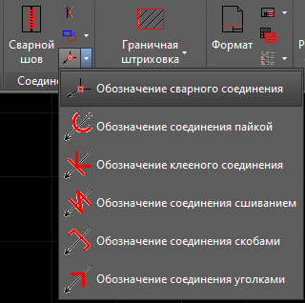
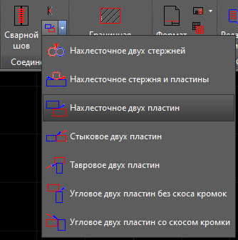
AutoCAD da ajralmas birikmani СПДС yordamida belgilash

Slide 12
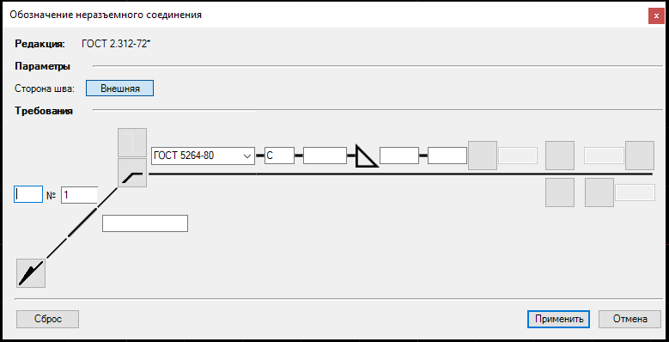




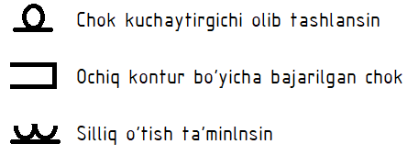
AutoCAD da ajralmas birikmani СПДС (Система проектной документации для строительства) yordamida belgilash

Slide 13
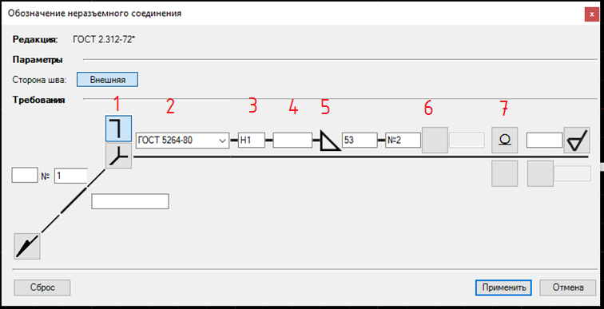
Montaj choki yoki yopiq kontur bo’ylab bajarilishini ko’rastuvchi belgi
Chokning turi va konstruktiv elementini ko’rsatuvchi standart yozuvi
Standart bo’yicha chokning turi va konstruktiv tuzilishini ko’rsatuvchi harfli-sonli belgisi С; У; Т; Н;
Standart bo’yicha payvandlash usulining turi va konstruktiv tuzilishini shartli belgisi A; П; Р; K; Ш; Э...
Chok kateti belgisi va o’lchamlari
/ yoki Z belgi
Qo‘shimcha belgilar

Slide 14
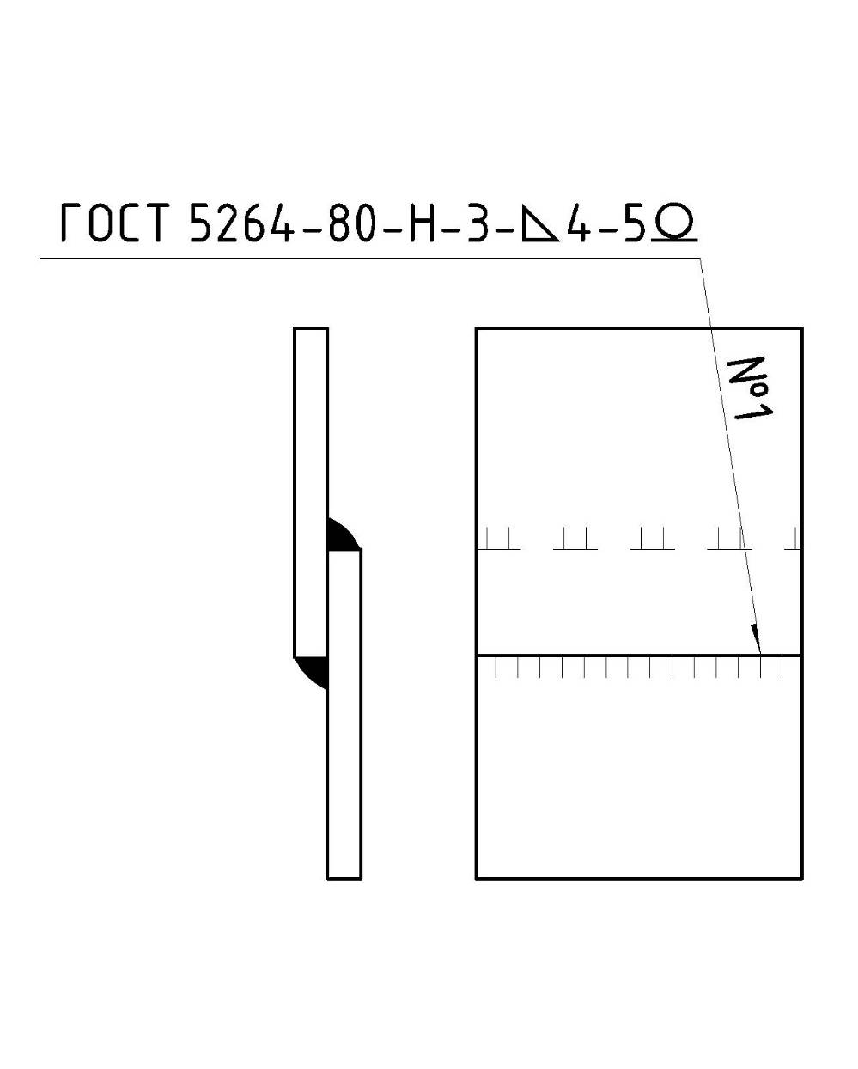
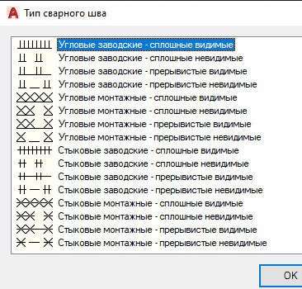

Slide 15
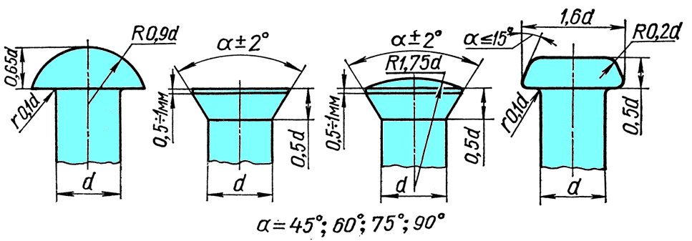
3. PARCHIN CHOKLI BIRIKMALAR
Parchin chokli birikmani hosil qiluvchi asosiy detallardan biri - parchin mix silindrik sterjen bo‘lib, uning bir uchi kallak (qalpoq) bilan yakunlanadi. Parchin mix qalpog‘i yarim yumaloq, yashirin, yarim yashirin va kesik konus shaklida tayyorlanishi mumkin. Parchin chokli birikmalarning ish chizmasi parchin mixlar (zaklepkalar) vositasida hosil qilinadi.

Slide 16
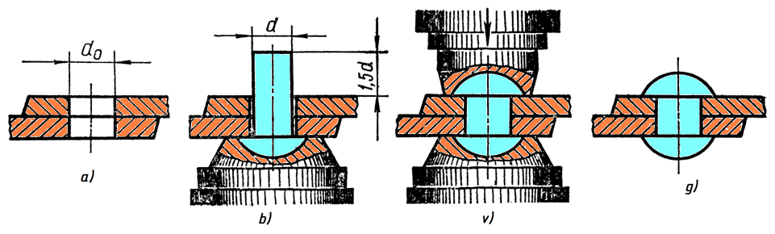
3. PARCHIN CHOKLI BIRIKMALAR
Parchinlash jarayoni quyidagi tartibda amalga oshiriladi.
1. Dastlab, biriktiriladigan detallarga silindrik teshik ochiladi.
2. Oldindan qizdirilgan parchin mix (diametri 10 mm dan kichik parchin mixlar qizdirilmaydi) bu teshikka qo‘yiladi va uning qalpoq tomoni pastga qaratiladi va qalpoq formasiga mos taglik qo‘yiladi.
3. Maxsus mashinada (yoki pressda) parchin mixning uchi pachoqlanadi (parchinlanadi). Maxsus mashina yoki pressda ham parchin mix qalpog‘i formasiga mos o‘yiq bo‘ladi.

Slide 17
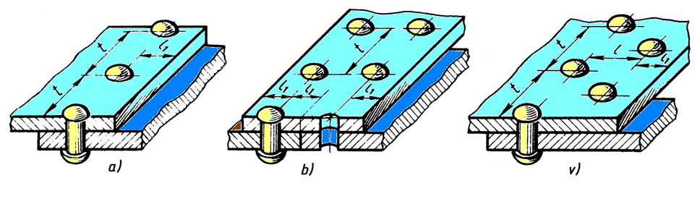
3. PARCHIN CHOKLI BIRIKMALAR
Parchin chokli birikmalarning turlari va chizilishi. Parchin mixlar chokda bir yoki bir necha (besh qatorgacha) qator bo‘lishi mumkin. Parchin choklar parchin mixlarning o‘zaro joylashishiga qarab, shaxmat tartibli va parallel choklarga bo‘linadi. Birikuvchi detal (list)larning bir-biriga nisbatan o‘zaro joylashishiga qarab parchin chokli birikmalar: ustma-ust (a, v) va uchma-uch birikmalarga ( b) bo‘linadi. Uchma-uch choklarga bir yoki ikki tomonlama tagliklar qo‘yiladi. Kesuvchi tekislik parchin mix o‘qi orqali o‘tsa, ular qirqimda kesmasdan, ya’ni shtrixovkalanmasdan ko‘rsatiladi.

Slide 18
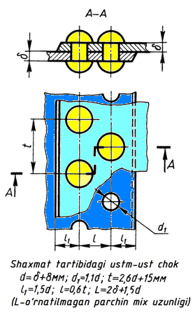
3. PARCHIN CHOKLI BIRIKMALAR OID
Parchin mixlar chokda bir yoki bir necha (besh qatorgacha) qator bo‘lishi mumkin. Parchin choklar parchin mixlarning o‘zaro joylashishiga qarab, shaxmat tartibli va parallel choklarga bo‘linadi.
Birikuvchi detal (list)larning bir-biriga nisbatan o‘zaro joylashishiga qarab parchin chokli birikmalar: ustma-ust (a, v) va uchma-uch birikmalarga ( b) bo‘linadi.
Uchma-uch choklarga bir yoki ikki tomonlama tagliklar qo‘yiladi. Kesuvchi tekislik parchin mix o‘qi orqali o‘tsa, ular qirqimda kesmasdan, ya’ni shtrixovkalanmasdan ko‘rsatiladi.

Slide 19
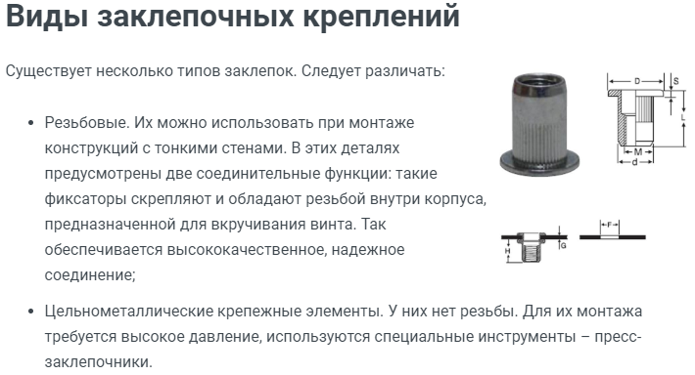

Slide 20
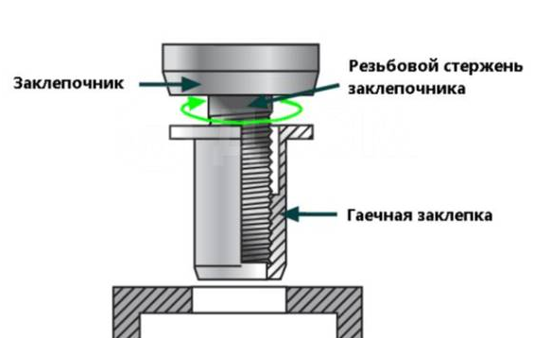
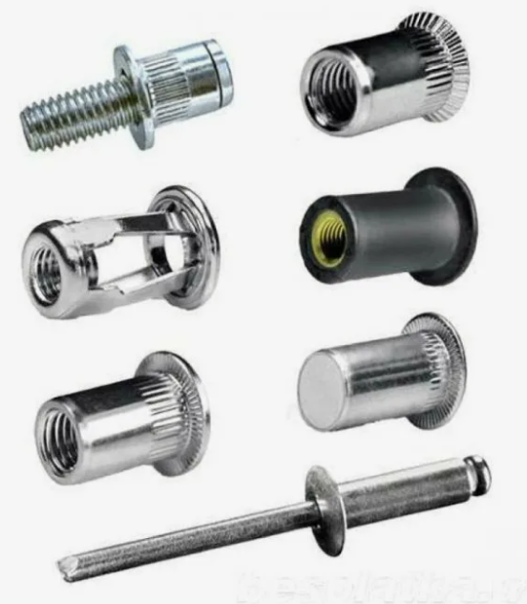
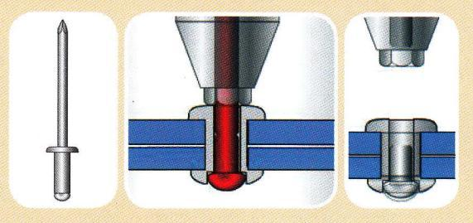
Parchin mixli birikma turlari
Parchin mixlarning bir necha turi mavjud. Quyidagilarni farqlash lozim:
Rezbali. Ulardan yupqa devorli konstruksiyalarni montaj qilishda foydalanish mumkin. Bu detallarda ikkita biriktirish vazifasi ko‘zda tutilgan: bunday fiksatorlar mahkamlanadi va korpus ichida vintni burab kiritishga mo‘ljallangan rezbaga ega bo‘ladi. Shunday qilib, yuqori sifatli, ishonchli ulanish ta’minlanadi;
Yaxlit metall mahkamlash elementlari. Ularda rezba bo’lmaydi. Ularni montaj qilish uchun yuqori bosim talab etiladi, maxsus asboblar - press-parchinlagich ishlatiladi.

Slide 21
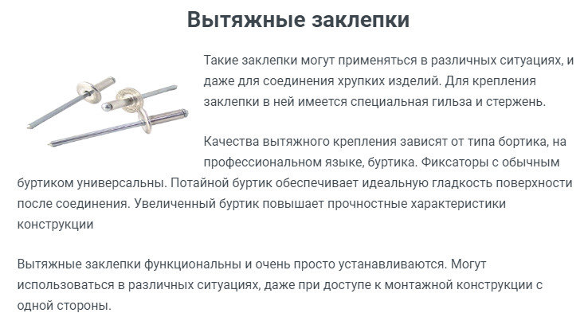

Slide 22
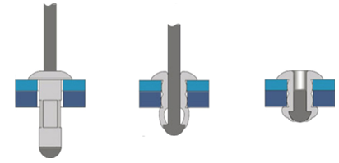
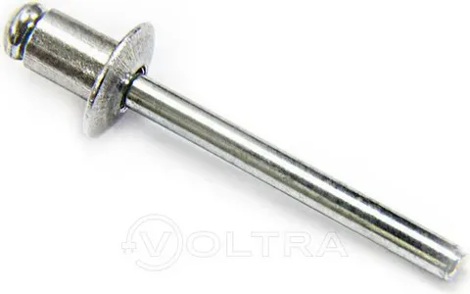
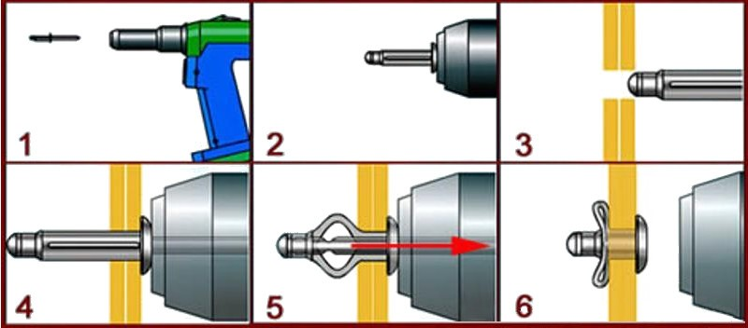
Tortma parchinmixlar
Bunday parchin mixlar turli vaziyatlarda, hatto mo‘rt buyumlarni biriktirishda ham ishlatilishi mumkin. Parchinmixni mahkamlash uchun unda maxsus gilza va sterjen mavjud.
Cho‘zib mahkamlashning sifati bortning turiga bog‘liq, professional tilda aytganda, burtik. Oddiy burtikli fiksatorlar universal hisoblanadi. Yashirin burtik biriktirilgandan keyin sirtning ideal silliqligini ta’minlaydi. Kengaytirilgan do‘nglik konstruksiyaning mustahkamlik xususiyatlarini oshiradi.
Tortma parchin mixlar funksional bo‘lib, ularni o‘rnatish juda oson. Ular turli vaziyatlarda, hatto montaj konstruksiyasiga bir tomondan kirish mumkin bo‘lganda ham ishlatilishi mumkin.

Slide 23
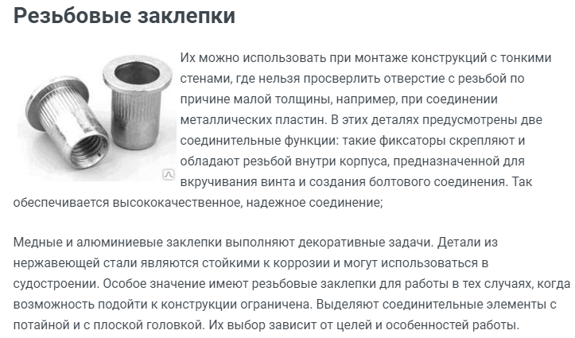

Slide 24
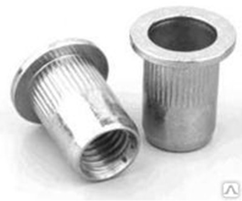
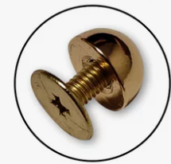
Rezbali parchin mixlar (xolniten)
Ulardan yupqa devorli konstruksiyalarni montaj qilishda, qalinligi kichik bo‘lganligi sababli rezbali teshik ochish mumkin bo‘lmagan hollarda, masalan, metall plastinkalarni biriktirishda foydalanish mumkin. Bu detallarda ikkita biriktirish vazifasi ko‘zda tutilgan: bunday fiksatorlar mahkamlanadi va korpus ichida vintni burab kiritish va boltli birikma hosil qilish uchun mo‘ljallangan rezbaga ega bo‘ladi. Shunday qilib, yuqori sifatli, ishonchli ulanish ta’minlanadi;
Mis va alyuminiy parchin mixlar dekorativ vazifalarni bajaradi. Zanglamaydigan po‘latdan yasalgan detallar korroziyaga chidamli bo‘lib, kemasozlikda ishlatilishi mumkin. Konstruksiyaga yaqinlashish imkoniyati cheklangan hollarda ishlash uchun rezbali parchin mixlar alohida ahamiyatga ega. Yashirin va yassi kallakli biriktiruvchi elementlar ajratiladi. Ularni tanlash ishning maqsadi va xususiyatlariga bog‘liq.

Slide 25
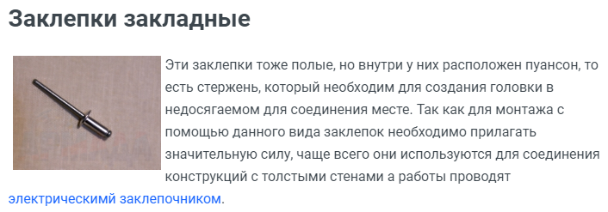
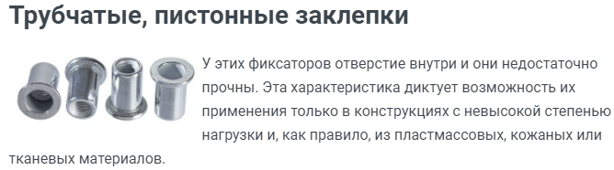

Slide 26
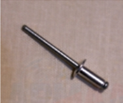
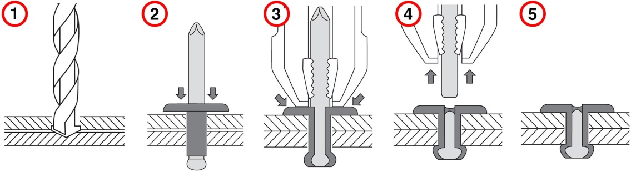
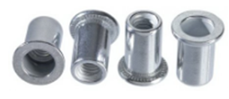
Zakladkali parchin mixlar
Bu parchin mixlar ham ichi bo‘sh, lekin ularning ichida puanson, ya’ni biriktirish uchun yetib bo‘lmaydigan joyda kallak hosil qilish uchun zarur bo‘lgan sterjen joylashgan. Ushbu turdagi parchin mixlar yordamida montaj qilish uchun katta kuch sarflash kerak bo‘lganligi sababli, ular ko‘pincha qalin devorli konstruksiyalarni birlashtirish uchun ishlatiladi va ishlar elektr parchinlagish bilan olib boriladi.
Quvurli, pistonli parchin mixlar
Bu fiksatorlarda teshik bor va ular yetarlicha mustahkam emas. Bu xususiyat ularni faqat yuklanish darajasi yuqori bo‘lmagan buyumlarda, odatda plastmassa, charm yoki to‘qima materiallardan tayyorlangan konstruksiyalarda qo‘llash imkoniyatini belgilaydi.
.

Slide 27
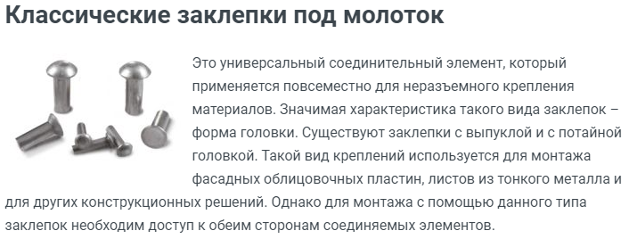
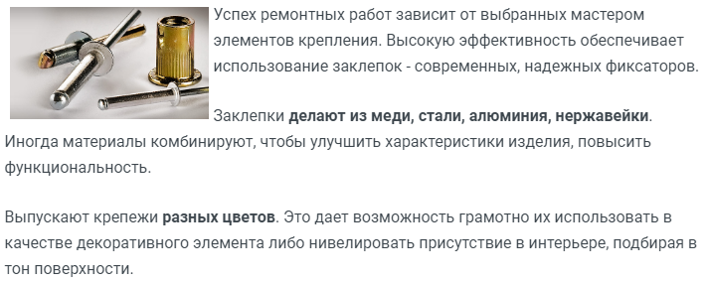

Slide 28
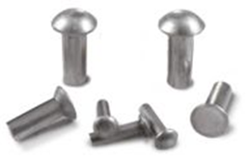
BOLG‘A UCHUN KLASSIK PARCHIN MIXLAR
Bu universal biriktiruvchi element bo‘lib, materiallarni ajralmaydigan qilib mahkamlash uchun hamma joyda qo‘llaniladi. Bunday parchin mixlarning muhim xususiyati kallakning shaklidir. Qavariq va yashirin kallakli parchin mixlar bo‘ladi. Bunday mahkamlagichlar fasad qoplama plitalari, yupqa metall listlarni montaj qilish va boshqa konstruktiv yechimlar uchun ishlatiladi. Biroq, ushbu tur yordamida montaj qilish uchun parchin mixlar ulanadigan elementlarning ikkala tomoniga ham ulanishi kerak.
Ta’mirlash ishlarining muvaffaqiyati usta tanlagan mahkamlash elementlariga bog‘liq. Zamonaviy, ishonchli fiksatorlar - parchin mixlardan foydalanish yuqori samaradorlikni ta’minlaydi.
Parchin mixlar mis, po‘lat, alyuminiy, zanglamaydigan metallardan yasaladi.
Ba’zan materiallar buyumning xususiyatlarini yaxshilash, funksionalligini oshirish uchun kombinatsiyalanadi.
Turli xil rangdagi mahkamlagichlar ishlab chiqariladi. Bu ularni dekorativ element sifatida to‘g‘ri ishlatish yoki sirt tusiga moslab, interyerdagi mavjudlikni tekislash imkonini beradi.

Slide 29
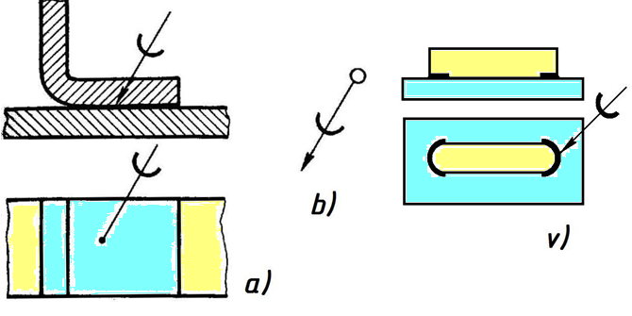
4. KAVSHARLANGAN VA YELIMLANGAN BIRIKMALAR
Kavsharlangan birikmalar. Kavsharlangan birikmalarda chok o‘rni 2s qalinlikda asosiy tutash chiziq bilan chiziladi. Boshqa birikmalardan farqini ko‘rsatish uchun chiqarish chizig‘iga yarim aylana shaklidagi belgi s ga teng qalinlikda qo‘yiladi (a).
Agar kavsharli chok detalni butun perimetri bo‘yicha bajarilgan bo‘lsa chiqarish chizig‘ining uchiga 3 yoki 5 mm diametrda aylana ingichka tutash chiziqda chiziladi (b, v). Ba’zi maydonlarda chegaralangan choklarni 2s yo‘g‘onlikdagi chiziqlarda tasvirlash mumkin (v).

Slide 30


4. KAVSHARLANGAN VA YELIMLANGAN BIRIKMALAR
Yelimlangan birikmalar. Sanoatda, mashinasozlikda, umuman ishlab chiqarishda yupqa metallarni, yog‘ochlarni va plastmassa materiallardan qilingan detallarni o‘zaro biriktirishda yelimlab biriktirishdan keng foydalaniladi.
Yelimli birikmada chokni boshqa turdagi birikmalardan farqlash uchun сhiqarish chizig‘iga belgi asosiy tutash chiziq qalinligida chizib qo‘yiladi (a). Yelimli birikmada ham choklar yopiq chiziq bo‘yicha bajarilgan bo‘lsa chiqarish chizig‘ining ikkinchi uchiga ingichka tutash chiziqda 3 yoki 5 mm diametrda aylana chiziladi (b, v).

Slide 31


5. TIKILGAN CHOK VA METALL CHANGAKLI BIRIKMALAR
Tikilgan chokli birikmalar. Tikish yo‘li bilan hosil qilinadigan birikmalar chizmada ingichka tutash chiziq bilan tasvirlanadi va chiqarish chizig‘ida uning shartli belgisi hamda tokchasida o‘lchami qo‘yiladi. Tikilgan chok o‘rnidan strelkasiz chiqarish chizig‘i chiqariladi. Tikilgan chokning shartli belgisi shaklida bo‘lib, u chiqarish chizig‘iga asosiy tutash chiziq qalinligida chizib qo‘yiladi.
Agar birikma bir nechta choklarga ega bo‘lsa, u holda chizmaning chetiga yaqin bo‘lgan joyda faqat bitta chok ko‘rsatiladi. Choklar soni va ular orasidagi masofa chiqarish chizig‘ining tokchasi ostida ko‘rsatiladi, masalan, 2×4, bu yerda, 2 - qatorlar soni, 4 - qatorlar orasidagi masofa.

Slide 32


5. TIKILGAN CHOK VA METALL CHANGAKLI BIRIKMALAR (O‘zDSt 2.313:97)
Metall changakli birikmalar. Metall changaklar vositasida hosil qilingan birikmalar shartli belgilarda belgilanadi va chiqarish chiziqlarida ko‘rsatiladi. Metall changakli chokning shartli belgisi shaklida bo‘lib, u chiqarish chizig‘iga asosiy tutash chiziq qalinligida chizib qo‘yiladi.
Quyida changaklarni o‘zaro parallel joylashtirish (a), changaklar ketma-ket bitta chiziqda joylashtirilgan chok (b), changaklar qiyalatib parallel joylashtirilgan chok (c), changaklar burchakka parallel qilib hosil qilingan chok (d), ustma-ust tikishda changak yordamida hosil qilingan chokni shartli belgilash belgisi (e), burchakli birikma hosil qilingan chokni shartli belgilash belgisi (f) ko‘rsatilgan.

